Slide 1
PACTO NACIONAL PELA PRIMEIRA INFÂNCIA - Região Norte “Implantação do Serviço de Acolhimento Familiar em Marabá: Avanços e Desafios” 10ª Promotoria da Infância e Juventude de Marabá Promotora de Justiça: Ligia valente do Couto de Andrade Ferreira Manaus/AM, 20 de Setembro de 2019.

Slide 2
Marco Legal Primeira Infância (Lei 13.257/2016)
Definição:
É o nome dado ao período que vai da concepção da criança até os seis anos de idade, fase crucial no desenvolvimento infantil. Nesse período, a criança estabelece seus primeiros vínculos afetivos, aprende regras de convivência e desenvolverá habilidades para lidar com a complexidade de futuras situações.
O Projeto de Lei, aprovado pelo Governo Federal, tinha como proposta um conjunto de ações para promover políticas públicas para a Primeira Infância, desde aumentar a participação da criança como sujeito de direitos, até a ampliação do período de licença maternidade ou paternidade.
O art. 5º da lei 13.257/2016 trouxe como áreas prioritárias para as políticas públicas da Primeira Infância a saúde, alimentação, nutrição, educação infantil, convivência familiar e comunitária e assistência social à família da criança, cultura, brincar e o lazer, o espaço e o meio ambiente, bem como a proteção contra toda forma de violência e outros.

Slide 3
Primeira Infância e Acolhimento Familiar
O Marco Legal da Primeira Infância possui diversas diretrizes, tendo como principais as seguintes:
O atendimento domiciliar para gestantes;
A qualificação dos profissionais que atuam nos diferentes ambientes de execução das políticas públicas;
A criação de espaços lúdicos que propiciem o bem-estar, o brincar e o exercício da criatividade em locais públicos e privados onde haja circulação de crianças;
Ampliação da duração da licença-paternidade para 20 (vinte) dias;
A implementação de serviços de acolhimento em família acolhedora como política pública.

Slide 4
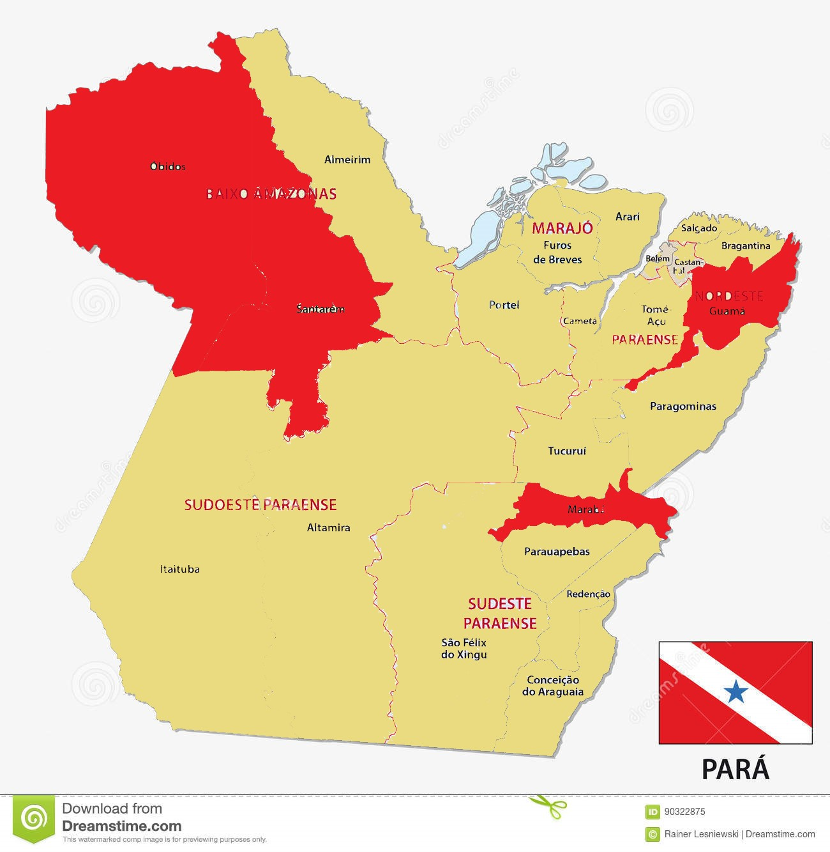
FAMILIA ACOLHEDORA NO ESTADO DO PARÁ
O Estado do Pará possui 144 municípios, dentre os quais apenas 06 (cinco) possuem serviço de Acolhimento Familiar, quais sejam: Marabá, Bom Jesus do Tocantins, Santarém, Igarapé-Açu, Capitão Poço e Óbidos.
Com Família Acolhedora
Igarapé-Açu
Sem Família Acolhedora
Capitão Poço
Óbidos
Bom Jesus do Tocantins
Santarém
Marabá

Slide 5
Serviço de Acolhimento Familiar em Marabá/PA
Município de Marabá fica localizado no Sudeste do Estado do Pará e conta com população estimada, em 2019, de 279.349 habitantes*;
É município com exploração de mineradoras com grande entrada e saída de pessoas, apresentando elevado índice de vulnerabilidades sociais;
Até 2017 contava apenas com 01 (um) serviço de acolhimento institucional e 01 (uma) casa de passagem.
A criação e implementação do serviço de acolhimento familiar no município de Marabá se deu por inciativa do Ministéro Público local, que dispôs sobre criação e implementação desta modalidade de acolhimento como meta no Plano de Atuação da 10a PJIJ Marabá;
O serviço de Acolhimento Familiar foi criado em 2017, com a publicação da lei 17.809/2017 em novembro/2017.
* fonte IBGE: www.cidades.ibge.gov.br

Slide 6
Fluxo de Criação de Serviço de Acolhimento Familiar - SAF
Iniciativa
Elaboração do Projeto de Lei Municipal
Aprovação/Promulgação/Publicação/Vigência da Lei Municipal (Lei 17.809/2017)
Formação/Capacitação da Equipe Profissonal Mínima (Res. Conjunta n. 001/2009 – CONANDA/CNAS)
Divulgação SAF
Inscrição no SAF
(acompanhada de documentos)
Visita domiciliar da Equipe Técnica à pretensa F.A.
(avaliação psicossocial)
Relatório Psicossocial Favorável da Equipe Técnica - Habilitados
Capacitação das Famílias Acolhedoras Habilitadas
Relatório Final Favorável da Equipe Técnica – F.A. Cadastrada
Comunicação à Vara da Infância e Juventude sobre cadatro da Família Acolhedora
Reuniões e Capacitações Periódicas com F.A.

Slide 7
Fluxo do Serviço de Acolhimento Familiar - SAF
E.T. encaminha pedido de A.F. à Vara da Infância e Juventude
Relatório da Equipe Psicossocial da Vara da Infância e Juventude
Manifestação do Ministério Público
Decisão Judicial Favorável
Expedição de Guia de Acolhimento
Criança/Adolescente encaminhado à F.A. com perfil para recebê-lo.
Priorizar contato com a família de origem ou extensa para breve reintegração.
Acompanhamento da família de origem ou extensa pela rede socioassitencial do município
Reavaliação do Acolhimento Familiar pelo prazo máx. de 3 meses (ECA)
Não havendo possibilidade de reintegração familiar, providenciar colocação em família substituta (guarda/adoção)
P.S. Havendo acolhimento excepcional, de urgência, a criança e/ou adolescente serão encaminhados ao acolhimento institucional com o fim de verificar a possibilidade de inserção em acolhimento familiar e se há família acolhedora para receber o perfil acolhido.

Slide 8
Implementação do Serviço de Acolhimento Familiar no Município de Marabá
Iniciativa:
Poder Executivo (Secretaria de Assistência Social);
CMDCA – Conselho Municipal dos Direitos da Criança e do Adolescente;
Ministério Público;
Vara da Infância e Juventude.
Em Marabá, a implementação do Serviço de Acolhimento Familiar foi objeto do Plano de Atuação da 10ª Promotoria de Justiça da Iinfância e Juventude.

Slide 9
Implementação do Serviço de Acolhimento Familiar no Município de Marabá
Atividades:
Sensibilização do gestor municipal sobre a importância do SAF no município (custo benefício);
Reuniões com a rede socioassistencial do município para compreender a demanda protetiva do município;
Reuniões integradas com Chefe do Poder Executivo local; Secretaria de Assistência Social, Proteção e Assuntos Comunitários – SEASPAC; Controladoria Geral do Município – COGEN (previsão orçamentária); Coordenação do Espaço de Acolhimento Provisório e Institucional e Juiz da Vara da Infância e Juventude;
Reuniões com a Procuradoria Geral do Município para elaborar projeto de lei com previsão do serviço de acolhimento familiar;
Encaminhamento e aprovação do projeto de lei na Câmara municipal;
Promulgação da Lei Municipal nº 17.809/17, com vigência após publicação, a partir de 21.11.2017;

Slide 10
Implementação do Serviço de Acolhimento Familiar no Município de Marabá
Equipe Profissional Mínima: Resolução Técnica Conjunta CONANDA/CNAS n. 001/2009 Normas Operacionais Básicas de Recursos Humanos – NOB-RH/SUAS 1. Coordenador e Equipe Técnica exclusivos para o serviço de acolhimento familiar; 2. Composição para coordenação e Equipe Técnica: todos tem que ter, no mínimo, nível superior e experiência em função congênere, a saber: - 01 (um) coordenador; - 02 (dois) profissionais, de preferência psicólogo e assistente social (NOB-RH/SUAS*); - Cada equipe técnica atenderá até 15 (quinze) famílias acolhedoras e 15 (quinze) famílias de origem. *Normas Operacionais Básicas de Recursos Humanos.

Slide 11
Implementação do Serviço de Acolhimento Familiar no Município de Marabá
Da divulgação:
A divulgação do SAF se dá através de divulgações em:
1 - Mídias (jornais - escrito e falado);
2 - rádio comunitária e de circulação municipal;
3 - redes sociais;
4 - afixação de cartazes em prédios públicos e privados de grande circulação de pessoas, nos órgãos do SGD, restaurantes, postos de gasolina, transportes coletivos e instituições com programas voltados ao atendimento de crianças e adolescentes);
5 - palestras em espaços religiosos (igrejas, maçonarias, templos, etc);
6 - realização de cursos sobre o SAF;
7 – criação de site do SAC – www.familiaacolhedora.maraba.pa.gov.br;
8 – criação de link com a página do SAF na site da Prefeitura Municipal para facilitar a divulgação e o acesso;
9- Whatsapp, página no facebook e instagram do SAF;
10 – Elaboração de vídeos e documentários sobre o serviço.

Slide 12
Implementação do Serviço de Acolhimento Familiar no Município de Marabá
Inscrições:
1. Na Secretaria de Assistência Social;
2. No serviço de Acolhimento Familiar (com a equipe técnica);
3. Pelo site: www.familiaacolhedora.maraba.pa.gov.br e via whatsapp
P. S. A inscrição deve vir acompanhada dos documentos mínimos exigidos na lei municipal (art. 14, lei n. 17.809/2017), a saber:
RG e CPF;
Título de Eleitor com inscrição no domicílio eleitoral há, no mínimo, 02 anos;
Certidão de casamento, se forem casados;
Comprovante de residência;
Comprovante de rendimentos;
Atestado de saúde física e mental dos requerentes;
Certidão negativa de antecedentes criminais de todos os integrantes da família, maiores de 18 anos.
Visitas:
Após a inscrição, a equipe técnica agenda visita na residência da pretensa família acolhedora com o fim de explicar o serviço e verificar se aquela tem perfil para o serviço.

Slide 13
Implementação do Serviço de Acolhimento Familiar no Município de Marabá
Relatórios da Equipe Técnica:
Habilitação – Relatório Psicossocial:
Ocorrerá após a visita na residência da pretensa família acolhedora.
Será simples e objetivo.
Analisará as exigências objetiva da lei municipal;
Será considerada a aptidão e adesão de toda família ao serviço.
Cadastramento – Ratificação do Relatório Psicossocial:
A(s) família(s) habilitada(s) participará(ão) de capacitação individual ou em grupo com o fim de esclarecer o objetivo do serviço; deveres das famílias acolhedoras; Bolsa Acolhedora e individualizar o perfil de cada família acolhedora.

Slide 14
Implementação do Serviço de Acolhimento Familiar no Município de Marabá
Requisitos para inscrição no Serviço de Acolhimento Familiar:
Ser maior de 24 (vinte e quatro) anos;
Residir no Município há pelo menos 02 (dois) anos;
Dispor de boa saúde física e mental;
Não ser usuário ou dependente químico, nem ter membros ou pessoas com essa indicação;
Comprovar idoneidade cível e criminal mediante certidões competentes, não podendo responder por processo criminal nem ter sido condenado por decisão judicial;
Ter disponibilidade para seguir as ações de formação promovidas pela Equipe Técnica responsável bem como os procedimentos de avaliação e acompanhamento;
Manifestar, através de Termo de Declaração, que tem ciência da impossibilidade de adotar criança e/ou adolescente que esteja sob sua guarda em decorrência do Serviço de Família Acolhedora;
Dispor de tempo para se dedicar aos cuidados de crianças e/ou adolescentes, quando se tratar de irmãos;

Slide 15
Implementação do Serviço de Acolhimento Familiar no Município de Marabá
OBJETIVOS ESPECÍFICOS:
Garantir em caráter excepcional e provisório, o acolhimento por família acolhedora, de crianças e adolescentes na faixa etária de 0 (zero) a 18 (dezoito) anos incompletos, que foram vítimas de negligência ou em situação de abandono, sempre priorizando aqueles com perspectiva de retorno à família de origem ou extensa, sempre com determinação judicial;
Ampliar a oferta de Serviço de Acolhimento existente no Município como medida de proteção prevista no Estatuto da Criança e do Adolescente – ECA;
Reduzir o quantitativo de crianças e/ou adolescentes acolhidos no Espaço de Acolhimento Provisório e Institucional – EAP;
Garantir atendimento personalizado em ambiente de convivência familiar e comunitária às crianças e adolescentes afastadas temporariamente da família natural mediante medida de proteção, por período até 02 (dois) anos;

Slide 16
Implementação do Serviço de Acolhimento Familiar no Município de Marabá
Em setembro de 2019, o Espaço de Acolhimento Provisório – EAP acolheu 32 (trinta e duas) crianças e adolescentes, sendo 22 (vinte e duas) do sexo masculino e 10 (dez) do sexo feminino.
Atualmente, 10 (dez) crianças/adolescentes foram acolhidas em Família Acolhedora no Município de Marabá;
Do quantitativo acima, 03 (três) foram reintegradas aos familiares, 03 (três) foram colocados em família substitua e 04 (quatro) continuam em família acolhedora.

Slide 17
Fonte: Espaço de Acolhimento Provisório (EAP) - Marabá
Período: Janeiro – Setembro/2019.

Slide 18
Fonte: Espaço de Acolhimento Provisório – EAP Marabá
Período: Janeiro – Setembro/2019

Slide 19
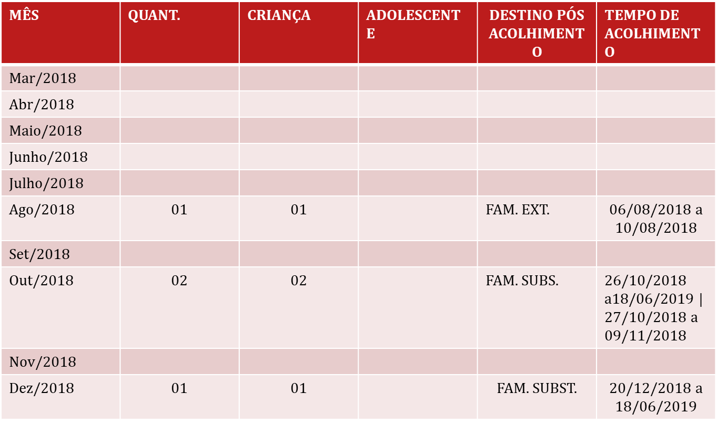
DADOS DO SAF

Slide 20
DADOS DO SAF
Fonte: Serviço de Família Acolhedora – SAF Marabá

Slide 21
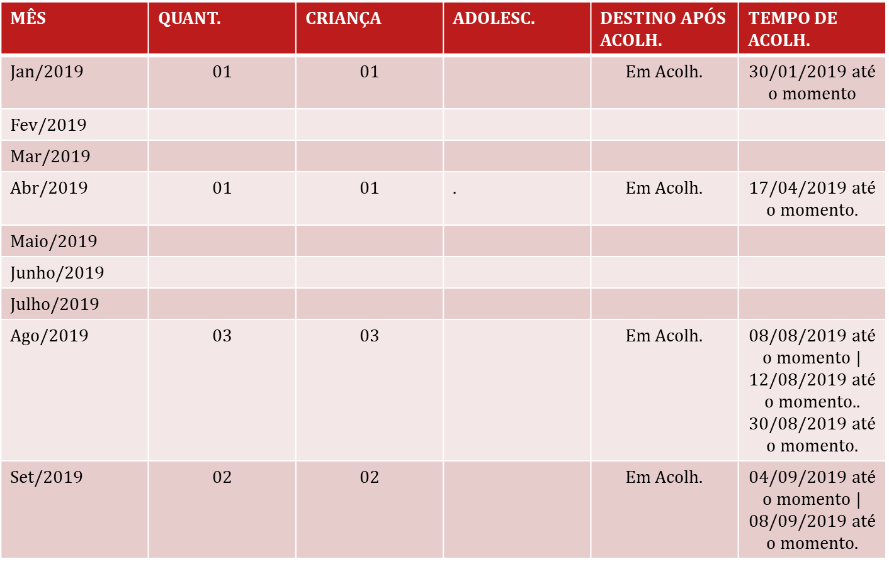
DADOS DO SAF
Fonte: Serviço de Família Acolhedora – SAF Marabá

Slide 22
Implementação do Serviço de Acolhimento Familiar no Município de Marabá
Avanços do Serviço de Família Acolhedora:
Garantia do direito fundamental à convivência familiar e comunitária;
Prioridade do Acolhimento Familiar ao Institucional;
Redução do quantitativo de acolhidos no Espaço de Acolhimento Institucional, ou seja, evitar a “institucionalização”;
Redução dos traumas advindos da violação de direitos, tais como: choro intenso, apatia, indiferença emocional, ansiedade clínica, sono perturbado, baixo desempenho escolar, baixo peso corporal, adoecimento contínuos, enurese noturna anormal, agressividade e fala hostil.
Oportuniza melhora nos hábitos alimentares e acentua desenvolvimento cerebral e cognitivo de crianças e/ou adolescentes;

Slide 23
Implementação do Serviço de Acolhimento Familiar no Município de Marabá
Desafios do Serviço de Família Acolhedora:
Previsão em lei municipal do SAF;
Priorizar o Acolhimento Familiar ao Institucional;
Prioridade na expedição de Guia de Acolhimento pelo Poder Judiciário;
Equipe Interdisciplinar exclusiva da Vara da Infância e Juventude;
Acompanhamento da família de origem ou extensa pela Equipe Técnica e pela rede socoassistencial do município;
Reavaliação do Acolhimento no período máximo de 03 (três) meses;
Acesso e movimentação do Cadastro de Adoção.

Slide 24
CONCLUSÃO
Regra: Convivência Familiar e comunitária;
Acolhimento é medida Provisória e Excepcional;
Priorizar o Acolhimento Familiar;
Brevidade nos relatórios para desacolhimento;
Cautela na reintegração familiar ou família substituta para não haver regresso ao acolhimento.

Slide 25
Ligia Valente do Couto de Andrade Ferreira
10ª Promotoria de Justiça da Infância e Juventude de Marabá
Obrigada!

